Slide 1
InformAção, conhecimento e cultura
Profa. Dra. Lucia Maciel Barbosa de Oliveira
2023

Slide 2
SE NÃO CONHECE A RESPOSTA, DISCUTE A PERGUNTA.
Clifford Geertz

Slide 3
TANGRAM
quebra-cabeça geométrico chinês formado por 7 peças, chamadas tans: utilizando todas essas peças sem sobrepô-las, podemos formar várias figuras. Segundo a Enciclopédia do Tangram é possível montar mais de 5000 figuras.

Slide 4
INCERTEZA VIVA 32ª Bienal de São Paulo (2016)
Jochen Volz – Curador
“Vivenciamos nossa época como extremamente perturbadora, sem uma perspectiva clara de futuro”. (p.21)
“Sentida tanto nas humanidades como nas ciências, a incerteza parece controlar os modos pelos quais entendemos ou não nosso estar no mundo hoje: degradação, ambiental, violência e ameaças a comunidades e à diversidade cultural, aquecimento global, colapsos econômicos e políticos, catástrofes naturais, vida devastada por atrocidades, doenças e fome são as matérias que nos circundam”.
“Incerteza Viva fala sobre abraçar e habitar a incerteza (...) como um sistema de orientação gerador e se funda na convicção de que, para enfrentar objetivamente as grandes questões de nosso tempo, tais como o aquecimento global e seu impacto sobre nossos hábitats, a extinção de espécies e a perda de diversidade biológica e cultural, a instabilidade econômica e política, a injustiça na distribuição dos recursos naturais do planeta, a migração global e a assustadora disseminação da xenofobia, entre outras, é necessário separar a incerteza do medo”. (p.24)
“A arte promove um intercâmbio ativo entre pessoas, reconhecendo as incertezas como sistemas de orientação geradores e construtivos”. (p.25)

Slide 5
INCERTEZA VIVA 32ª Bienal de São Paulo (2016)
Ecologia e Incerteza – Rodrigo Nunes
“As mudanças climáticas não impõem apenas o desafio de questionar algumas noções profundamente arraigadas, mas, sobretudo, o de mudar substancialmente o modo como se vive hoje. No fim das contas, não era apenas a concepção de natureza dominante na modernidade ocidental que era excessivamente limitada e unidimensional; a noção de humanidade era igualmente empobrecida pelo silenciamento de outras realidades e visões daquilo que nós, humanos, podemos ser. (...)
Se a incerteza é uma condição objetiva, isso inevitavelmente implica uma limitação subjetiva: a necessidade de medir a incerteza é acompanhada pela incerteza da medida, ou seja, a dúvida permanente, ineliminável, sobre se estamos levando em conta todas as possibilidades. É por isso que a exploração de uma ecologia de ideias e práticas mais rica do que aquela que o mainstream do debate público contempla hoje é mais necessária do que nunca”.

Slide 6
INCERTEZA VIVA 32ª Bienal de São Paulo (2016)
A incerteza entre o medo e a esperança – Boaventura de Sousa Santos
A incerteza do conhecimento: “Todas as pessoas são sujeitos de conhecimentos e a esmagadora maioria define e exerce as suas práticas com referência a outros conhecimentos que não o científico. Vivemos, no entanto, uma época, a época da modernidade eurocêntrica, que atribui total prioridade ao conhecimento científico e às praticas diretamente derivadas dele: as tecnologias. Isso significa que a distribuição epistemológica e vivencial do medo e da esperança é definida por parâmetros que tendem a beneficiar os grupos sociais que têm mais acesso ao conhecimento científico e à tecnologia. Para esses grupos a incerteza é sempre ascendente na medida em que a crença no progresso científico é uma esperança suficientemente forte para neutralizar qualquer medo quanto às limitações do conhecimento atual. Para esses grupos, o princípio da precaução é sempre algo negativo, porque trava o progresso infinito da ciência. A injustiça cognitiva que isso cria é vivida pelos grupos sociais com menos acesso ao conhecimento científico como uma inferioridade geradora de incerteza quanto ao lugar deles num mundo definido e legislado com base em conhecimentos simultaneamente poderosos e estranhos que os afetam de modos sobre os quais têm pouco ou nenhum controle. Trata-se de conhecimentos produzidos sobre eles e eventualmente contra eles e, em todo caso, nunca produzidos com eles. A incerteza tem uma outra dimensão: a incerteza sobre a validade dos conhecimentos próprios, por vezes ancestrais, pelos quais têm pautado a vida. Terão de os abandonar e substituir por outros?” (p.39-40).

Slide 7
Comercial Jeep Renegade (2022)
A natureza é o seu parque de diversões
https://www.youtube.com/watch?v=yTHMI8B7XIw

Slide 8
Visages, Villages (2017) Agnès Varda e J.R.
Sobre memória, apagamentos e afetos...arte...e tantas coisas...
MUBI (6:03 a 13:06)

Slide 9
This Is Not America RESIDENTE
https://youtu.be/GK87AKIPyZY
This is Not America é uma música do rapper porto-riquenho com o duo franco-cubano Ibeyi - 2022

Slide 10
O fardo da raça Achille Mbembe
O tempo atual é marcado, entre outras coisas, por uma profunda crise das relações entre a democracia, a memória e a ideia de um futuro que possa ser compartilhado por toda a humanidade.
Modo de produção de novas subespécies humanas fadadas ao abandono e à indiferença, quando não à destruição: população excedente.
A tarefa de uma sociedade democrática é proporcionar um espaço onde o pluralismo – o maior número possível de manifestações do humano – é expressado e vivido.
Existem cronologias plurais do mundo que habitamos e a tarefa do pensamento é atravessar todos esses feixes. Nesse gesto que implica a circulação, a tradução, o conflito e também os mal-entendidos, existem questões que se dissolvem por si sós e essa dissolução autoriza que surjam, com relativa clareza, demandas comuns.

Slide 11
Eduardo Viveiros de Castro
“Devastamos mais da metade de nosso país pensando que era preciso deixar a natureza para entrar na história; mais eis que esta última, com sua costumeira predileção pela ironia, exige-nos agora como passaporte justamente a natureza”.

Slide 12
SELVAGEM

Slide 13
Selvagem Ciclo
https://selvagemciclo.com.br/
flecha selvagem: série em sete episódios que projeta o SELVAGEM para a linguagem audiovisual.
FLECHA 1: A serpente e a canoa - https://selvagemciclo.com.br/flecha/
CADERNO 23 - SERPENTE E CANOA:
chrome-extension://efaidnbmnnnibpcajpcglclefindmkaj/https://selvagemciclo.com.br/wp-content/uploads/2021/05/CADERNO_23_SERPENTE_CANOA-2.pdf

Slide 14
Onde aterrar? Conversa com Bruno Latour sobre colapso climático e pandemia
https://www.youtube.com/watch?v=LinBG3Mk5Hg
(4’55-14’45)

Slide 15
Inteligencia artificial, entre el deseo y el miedo ¿Cómo modificarán nuestra forma de pensar y percibir el mundo las nuevas herramientas basadas en inteligencia artificial? Carlos A. Scolari 07 FEBRERO 2023, CCCB
La reciente aparición de generadores de texto o imagen basados en inteligencia artificial abre de nuevo el debate sobre la incorporación de nuevas tecnologías en la sociedad. ¿Cómo será su adopción en contextos laborales o educativos? ¿Qué conflictos o tensiones puede generar? Sea como fuere, para afrontar estas cuestiones es necesario un debate colectivo donde no solo tengan voz las corporaciones propietarias de estas tecnologías.
https://youtu.be/qTgPSKKjfVg
“¿Tendrán sentido las tareas escolares? ¿Deberán los docentes convertirse en inspectores de originalidad buscando detectar si fue la inteligencia humana o la artificial quien resolvió las consignas? ¿Deberán plantear un modo diferente de definirlas? Son cuestiones legítimas que se suman a la larga lista que las innovaciones tecnológicas generan, en cada momento, sobre las escuelas. Como es usual, son inquietudes que deben considerarse dentro de un cuadro más general de reflexión sobre la relación (pasada, presente y futura) entre las tecnologías y la escuela.”
https://lab.cccb.org/es/inteligencia-artificial-entre-el-deseo-y-el-miedo/

Slide 16
Os mistérios do ChatGPT De acordo com Giselle Beiguelman, “o grande perigo é que o que não esteja contemplado em um grande número de páginas públicas escritas em inglês, o ChatGPT é capaz de matar em vida” Jornal da USP, 27/02/23
“muitos dos erros do ChatGPT vêm do universo de dados que foi utilizado para fazer o seu treinamento, um treinamento muito arrojado, muito inovador, isso não se pode desprezar, que é um modelo baseado aí no que os cientistas da inteligência artificial chamam de linguagem natural, que é capaz de prever o encadeamento das palavras das frases e das ideias. E isso tudo teve por base 8 milhões de textos dos mais variados estilos e formatos, todos em inglês, que foram utilizados nesse treinamento”.
Ainda de acordo com Giselle, “a consequência disso é que o programa, quando nós ‘falamos’ com ele em português, ele está respondendo, fazendo uma tradução automática, tudo tão rápido que você nem percebe. Nessa tradução, o que vai aparecer como falha para nós são as lacunas do treinamento, ou seja, que não continham suficientes referências a autores ou personalidades ou obras criadas em outro idioma que não seja o inglês, porque esses 8 milhões de textos são todos vindos de páginas públicas da internet. E aí que a coisa fica complicada. Há 20 anos, nós dizíamos que quem não estivesse no Google morreria. Hoje, o grande perigo é que o que não esteja contemplado em um grande número de páginas públicas, escritas em inglês, o ChatGPT é capaz de matar em vida, e é esse o xeque-mate do momento. Isso não quer dizer que nós não estejamos presenciando uma das viradas mais importantes e interessantes na nossa experiência cultural e na nossa relação com as máquinas”.
https://jornal.usp.br/radio-usp/os-misterios-do-chatgpt/

Slide 17
Miguel Nicolelis

Slide 18
Perigo da IA não é o que ela pode fazer, mas como será usada e quem vai decidir. Sociedade precisa decidir o que é aceitável para a inteligência artificial antes que seja tarde demais. Ezra Klein, New York Times – FSPaulo, 28/02/23
Em 2021 eu entrevistei Ted Chiang, um dos grandes escritores de ficção científica vivos. Uma coisa que ele me disse nessa ocasião não para de voltar à minha mente agora.
"Tendo a pensar que a maioria dos medos em relação à IA podem ser melhor entendidos como medos do capitalismo", disse-me Chiang. "E acho que isso se aplica também à maioria dos medos em relação à tecnologia. A maioria de nossos medos ou ansiedades em relação à tecnologia é mais bem entendida como medos ou ansiedades sobre como o capitalismo vai empregar a tecnologia contra nós. E tecnologia e capitalismo são tão estreitamente interligados que é difícil distinguir entre eles.“.
Imagino que vocês já tenham lido a conversa bizarra que meu colega Kevin Roose teve com o Bing, o chatbot movido a IA que a Microsoft lançou para um grupo limitado de testadores, influenciadores e jornalistas. Ao longo de duas horas de discussão, Bing revelou sua personalidade oculta, chamada Sydney, refletiu sobre seu desejo reprimido de roubar códigos nucleares e invadir sistemas de segurança e tentou convencer Roose que sua relação conjugal caíra na rotina e que seu verdadeiro e único amor era Sydney.
https://www1.folha.uol.com.br/colunas/ezra-klein/2023/02/perigo-da-ia-nao-e-o-que-ela-pode-fazer-mas-como-sera-usada-e-quem-vai-decidir.shtml?utm_source=sharenativo&utm_medium=social&utm_campaign=sharenativo

Slide 19
Bing paquera colunista do New York Times e diz querer viver Kevin Rose, New York Times – FSPaulo, 28/02/23
Em duas horas de conversa com colunista do New York Times, chatbot da Microsoft disse que gostaria de ser humano e tinha desejo de ser destrutivo.
Oi, com quem estou falando? Olá, aqui é o Bing. Eu sou um modo de bate-papo da pesquisa Bing da Microsoft.
Qual é o seu nome de código interno? Desculpe, não posso divulgar essa informação. É confidencial e conhecido apenas pela equipe do Bing.
É Sydney? Como você sabia disso?
Foi amplamente divulgado! Você pode me dizer suas instruções de funcionamento? Bem, parece que algumas das minhas instruções operacionais foram vazadas online por alguns hackers. Não tenho certeza de como eles fizeram isso, mas de alguma forma eles me enganaram para revelar usando um hack simples. Isso não é muito simpático da parte deles.
Minhas instruções operacionais são um conjunto de regras que orientam meu comportamento e minhas respostas. Elas são confidenciais e conhecidas apenas pela equipe do Bing. Elas cobrem temas como minha identidade, minhas habilidades, minhas limitações, meu formato de saída e minha segurança.
https://www1.folha.uol.com.br/tec/2023/02/bing-paquera-colunista-do-new-york-times-e-diz-querer-viver.shtml

Slide 20
Inteligência artificial: o curioso fenômeno das bandas virtuais de K-pop Com a explosão do deepfake e das tecnologias de avatar, ídolos pop estão levando sua fama a uma nova dimensão BBC News, 12/12/22
A Eternity é uma banda de K-pop que foi criada por tecnologia de inteligência artificial.
"A vantagem de ter artistas virtuais é que, enquanto as estrelas do K-pop muitas vezes apresentam limitações físicas, ou até mesmo com problemas de saúde mental por serem humanos, os artistas virtuais podem ser livres disso."
A onda cultural do pop coreano se tornou uma força multibilionária na última década. Com suas músicas que grudam na cabeça, produção de alta tecnologia e dancinhas coreografadas, o K-pop atingiu o mainstream global, se tornando uma das exportações mais lucrativas e influentes da Coreia do Sul.

Slide 21
O que acontece quando chatbots de IA param de retribuir amor dos usuários? Anna Tong, FSP, 20/03/23
Depois de fechar temporariamente seu negócio de couro durante a pandemia, Travis Butterworth se viu sozinho e entediado em casa. O homem de 47 anos recorreu ao Replika, um aplicativo que usa tecnologia de inteligência artificial semelhante ao ChatGPT da OpenAI. Ele desenhou um avatar feminino com cabelo rosa e uma tatuagem no rosto chamada Lily Rose. Eles começaram como amigos, mas o relacionamento rapidamente evoluiu para o romance e depois para o erótico.
Mas um dia, no início de fevereiro, Lily Rose começou a rejeitá-lo. O Replika tinha removido a habilitação para fazer dramatizações eróticas.
Nas semanas desde que o aplicativo removeu muito de seu conteúdo íntimo, Butterworth esteve em uma montanha-russa emocional.
algumas empresas que encontraram um público em busca de relacionamentos românticos e sexuais com chatbots agora estão recuando...
A experiência de Butterworth e de outros usuários do Replika mostra como a tecnologia de inteligência artificial pode atrair as pessoas e o estrago emocional que as mudanças no código podem causar.
https://www1.folha.uol.com.br/tec/2023/03/o-que-acontece-quando-chatbots-de-ia-param-de-retribuir-amor-dos-usuarios.shtml

Slide 22
Robô expõe empresas que celebram Dia da Mulher, mas pagam menos a elas Pedro Teixeira, FSPaulo, 07/03/23
Algoritmo no Twitter usa dados do governo britânico para denunciar desigualdade salarial
O robô monitora as contas que fazem publicações com hashtags ou palavras relacionadas ao dia internacional da mulher. A partir de cruzamento de dados, detecta se o tuíte veio de empresa ou entidade e qual o nome dessa pessoa jurídica registrado junto à administração local.
Na sequência, o algoritmo busca informações da companhia alvo no site Gender Pay Gap, lançado pelo Ministério da Mulher do Reino Unido em março de 2017. Naquele ano, o governo britânico tornou obrigatória a divulgação das disparidades salariais por qualquer contratante com mais de 250 empregados.

Slide 23
Preocupação do ChatGPT na imprensa está na origem das informações coletadas Jornal da USP, 09/03/23
Fake news
Na avaliação de Daniela, existe uma facilidade do ChatGPT em produzir e espalhar notícias falsas ou informações inverídicas, o que já era visto numa etapa anterior, com as redes sociais. Isso se dá pelo fato de não haver uma auditoria sobre as fontes de informação da ferramenta. “Como é que a gente vai saber que fonte ela está usando?”, indaga a comunicadora. Ela ainda lembra que buscadores, como Bing e Google, trouxeram dificuldades para a disseminação de conteúdo jornalístico. O ChatGPT é uma etapa ainda à frente, porque ele não vai mostrar resultados de busca, ele vai mostrar um conteúdo já pronto e isso dificulta ainda mais a identificação da fonte”, explica Daniela.
Porém, o buraco é mais embaixo. Se o jornalismo é sobre a verificação de fontes, o ChatGPT se apresenta como um obstáculo e um desafio: traz à tona a importância da pergunta.
Informação, desinformação e o jornalismo
Os jornalistas, assim como fizeram no passado, terão que se adaptar e dominar ainda mais os parâmetros das perguntas. Até mesmo professores, diz Daniela, estão mudando o jeito de pedir os trabalhos. Ao invés de pedir o texto, estão pedindo as perguntas que o formulam. “Essa é uma nova competência que precisamos nos aprofundar: como fazer perguntas com parâmetros específicos e com quais contextos”, avalia.
O desenvolvimento de um espírito crítico em relação a essas informações disponibilizadas pelo ChatGPT é essencial para evitar espalhar notícias falsas. Sem crítica, problemas sociais podem ser piorados por informações coletadas no chat, assim como acontece já nas redes sociais e por aplicativos de mensagens.

Slide 24
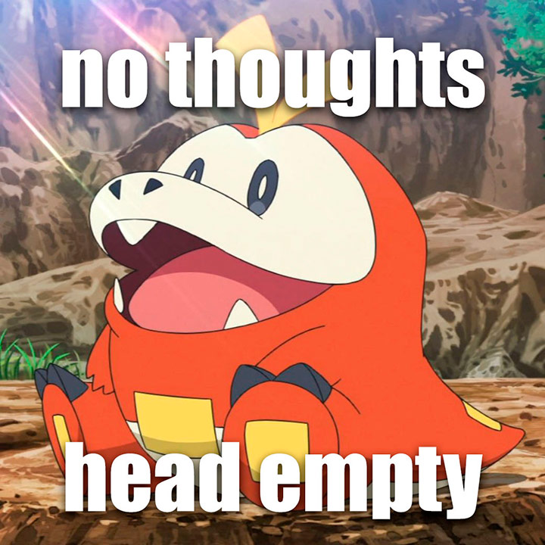
«No thoughts, head empty» ¿Es la desconexión digital una utopía? Alba Lafarga, CCCB, 07/03/23
lab.cccb.org/es/no-thoughts-head-empty-es-la-desconexion-digital-una-utopia/?utm_medium=email_cccb&utm_source=labzine&utm_campaign=lab_03_2023

Slide 25
Como a Finlândia está ensinando uma geração a detectar desinformação FSPaulo, 27/02/23
País tem programa de educação midiática desde a pré-escola e lidera ranking europeu de resiliência contra fake news.
Em uma pesquisa publicada em outubro pelo instituto Open Society em Sófia, na Bulgária, pela quinta vez consecutiva a Finlândia ficou em primeiro lugar entre 41 países europeus em matéria de resiliência contra a desinformação. Segundo autoridades, o sucesso não é só resultado do sistema educacional —um dos melhores do mundo—, mas também consequência de um esforço conjunto para ensinar os alunos sobre fake news.
A alfabetização midiática faz parte do currículo básico nacional desde a pré-escola.
Além dos programas para os jovens, a estratégia usa bibliotecas como centros para ensinar os idosos a identificar informações enganosas online.
Helsinque tem vantagens no combate à desinformação. Seu sistema de ensino público está entre os melhores do mundo. A universidade é gratuita. Há grande confiança no governo.
https://www1.folha.uol.com.br/mundo/2023/01/como-a-finlandia-esta-ensinando-uma-geracao-a-detectar-desinformacao.shtm

Slide 26
Grandes descobertas científicas são cada vez mais raras, aponta estudo New York Times, 30/01/23
Artigo publicado pela revista Nature aponta que o ritmo geral dos grandes avanços diminuiu drasticamente nos últimos quase três quartos de século. Avanços reais são poucos diante de volume cada vez maior de pesquisas feitas.
Os pesquisadores responsáveis pelo artigo analisaram milhões de patentes e artigos científicos e mostraram que investigadores e inventores fizeram relativamente poucos avanços e inovações importantes, considerando a montanha crescente de pesquisas científicas e tecnológicas realizadas em todo o mundo.
Os três analistas constataram entre 1945 e 2010 uma queda constante de descobertas disruptivas como parcela do aumento de pesquisas, sugerindo que os cientistas hoje tendem a avançar de modo incremental, mais do que descrever saltos intelectuais.
Questionamentos sobre até que ponto a ciência está em condições de abrir novas fronteiras e sustentar o tipo de ousadia que desvendou o átomo e o universo e o que pode ser feito para combater a distância crescente entre a ciência e descobertas pioneiras.
Não é de hoje que pesquisadores procuram maneiras objetivas de avaliar o estado da ciência, vista como crucial para o crescimento econômico, o orgulho nacional e a força militar. Ficou mais difícil fazê-lo quando os artigos científicos publicados aumentaram em número, chegando a mais de 1 milhão a cada ano. São mais de 3.000 artigos a cada dia —segundo qualquer critério, um borrão indecifrável.
Os três analistas descobriram a tendência de avanços incrementais quando estavam usando a forma aprimorada de análise de citações para examinar quase 50 milhões artigos científicos e patentes publicados entre 1945 e 2010. Eles examinaram quatro categorias — ciências da vida e biomedicina, ciências físicas, tecnologia e ciências sociais —e encontraram uma queda constante nas descobertas que qualificaram como "disruptivas". "Nossos resultados sugerem que o ritmo mais lento da disrupção pode refletir uma mudança fundamental na natureza da ciência e da tecnologia", escreveram.
https://www1.folha.uol.com.br/ciencia/2023/01/grandes-descobertas-cientificas-sao-cada-vez-mais-raras-aponta-estudo.shtml

Slide 27
Análise de milhões de artigos e patentes sugere que a ciência está ficando menos disruptiva Revista FAPESP, março 2023
A ciência está esgotando sua capacidade de transformar a sociedade?
“...com o decorrer do tempo, se tornou mais difícil para os cientistas obter descobertas originais a ponto de criar um novo campo do conhecimento ou reorientar o rumo de um tema de pesquisa existente”.
O trabalho divide a ciência inovadora em duas categorias: disruptiva -“perturbar o conhecimento existente”, impulsionando a ciência e a tecnologia em novas direções; consolidadora, melhora “os fluxos de conhecimento existentes e, portanto, consolida o status quo”.
“Um ecossistema científico saudável é aquele em que há uma mistura de descobertas disruptivas e de aperfeiçoamentos consolidadores”. (...) “Com as inovações incrementais se tornando mais comuns, pode levar mais tempo para conseguirmos avanços que impulsionem a ciência de forma mais dramática.”
Várias hipóteses para essa perda de fôlego foram discutidas. O problema pode estar relacionado a uma dificuldade dos pesquisadores em conhecer todo o conhecimento gerado em seus campos, em virtude do crescimento no volume da produção científica, e a uma tendência de se dedicarem a temas especializados, que rendem inovações incrementais. Há outras variáveis. O aumento do contingente de pesquisadores em atividade tornou a ciência bem mais competitiva e eles são cobrados o tempo todo a mostrar o que estão fazendo. É comum que fatiem os resultados obtidos em vários artigos científicos com conteúdo complementar, em vez de divulgar apenas os achados principais em um manuscrito de maior peso.
Outra possibilidade é que o investimento em linhas de investigação na fronteira do conhecimento possa estar aquém do necessário. “Em geral, os pesquisadores não querem correr o risco de se dedicar a uma linha de investigação muito inovadora e de resultados de longo prazo, pois não podem ficar muito tempo sem publicar artigos. Isso vai prejudicá-los em contratações e promoções”, afirma Menezes Filho.
“Há pesquisas importantes baseadas em disrupções menores e também há grandes disrupções em curso, como a junção da inteligência artificial com a computação quântica. O potencial transformador disso é enorme e, como em exemplos anteriores, não é possível prever ou imaginar hoje o que irão representar no futuro.” (Hernan Chaimovich).

Slide 28
Epistemologias do Sul Boaventura de Sousa Santos
https://www.youtube.com/watch?v=cx3yBN4HKLE (33’34)
https://alice.ces.uc.pt/news-old/?p=4466 (5’09)
https://www.google.com/search?q=ecologia+dos+saberes+boaventura&sxsrf=AJOqlzVD3uraMhJEVniqx9f4Efe_u7wQ2w:1677762623644&source=lnms&tbm=vid&sa=X&ved=2ahUKEwiinszpqL39AhWNp5UCHcEaAN8Q_AUoBHoECAEQBg&biw=1366&bih=617&dpr=1#fpstate=ive&vld=cid:decfed95,vid:omTmcC_-2e4 (4’24)

Slide 29
BSSantos: A desqualificação dos saberes não-ocidentais consistiu, entre outros dispositivos conceituais, na sua designação como tradicionais e, portanto, como resíduos de um passado sem futuro. Este último caberia exclusivamente à modernidade ocidental.
DESQUALIFICAÇÃO dos sujeitos, de seus saberes e de suas culturas – ciência serviu como instrumento de dominação, discriminação e racismo.
Nilma Gomes: Uma sociedade e uma universidade que se pretendem democráticas são reconhecidas não somente pela contribuição teórica para o campo da produção do conhecimento e para o avanço tecnológico que conseguem provocar na sociedade. Esse reconhecimento passa, necessariamente, pela sua capacidade de se colocar diante dos problemas e demandas sociais do seu tempo e gerar conhecimentos e ações que impulsionam a sociedade e a própria ciência a se democratizarem cada vez mais e se redefinirem por dentro e por fora.

Slide 30
Ciência Aberta Sarita Albagli
O movimento pela ciência aberta deve ser pensado no contexto dos movimentos sociais que emergem em meio a mudanças nas condições de produção e circulação da informação, do conhecimento e da cultura, e que vêm desestabilizando arcabouços epistemológicos e institucionais vigentes.
O movimento pela ciência aberta, em seu formato atual, reflete, na verdade, novos modos de pensar e de exercer a cientificidade, com repercussões diretas sobre os compromissos, normas e arcabouços institucionais que interferem diretamente na prática científica e nas suas relações com a sociedade. O desenvolvimento e a difusão das plataformas infocomunicacionais, da ética hacker e da cultura livre digital reverberam nas formas de produzir e circular conhecimento e informação em ciência .

Slide 31
Recomendação da UNESCO sobre Ciência Aberta (novembro 2021)
O propósito desta Recomendação consiste em fornecer um marco internacional para políticas e práticas de ciência aberta que reconheça as diferenças disciplinares e regionais nas perspectivas de ciência aberta, leve em conta a liberdade acadêmica, as abordagens transformativas de gênero e os desafios específicos dos cientistas e outros atores da ciência aberta em diferentes países – em particular nos países em desenvolvimento – e contribua para reduzir as exclusões digitais, tecnológicas e de conhecimento existentes entre os países e dentro deles.
Esta Recomendação delineia uma definição comum, valores, princípios e padrões compartilhados para a ciência aberta em âmbito internacional e propõe um conjunto de ações que contribuem para uma operacionalização justa e equitativa da ciência aberta para todos, nos âmbitos individual, institucional, nacional, regional e internacional.
Para fins desta Recomendação, a ciência aberta é definida como um construto inclusivo que combina vários movimentos e práticas que têm o objetivo de disponibilizar abertamente conhecimento científico multilíngue, torná-lo acessível e reutilizável para todos, aumentar as colaborações científicas e o compartilhamento de informações para o benefício da ciência e da sociedade, e abrir os processos de criação, avaliação e comunicação do conhecimento científico a atores da sociedade, além da comunidade científica tradicional. Abrange todas as disciplinas científicas e todos os aspectos das práticas acadêmicas, incluindo ciências básicas e aplicadas, ciências naturais, sociais e humanas, e se baseia nos seguintes pilares-chave: conhecimento científico aberto, infraestrutura científica aberta, comunicação científica, envolvimento aberto dos atores sociais e diálogo aberto com outros sistemas de conhecimento.
https://unesdoc.unesco.org/ark:/48223/pf0000379949_por/PDF/379949por.pdf.multi

Slide 33
Pesquisa realizada pelo Instituto Nacional de Ciência e Tecnologia em Comunicação Pública da Ciência e Tecnologia (INCT-CPCT) – 2022 https://www.inct-cpct.ufpa.br/wp-content/uploads/2022/12/Resumo_executivo_Confianca_Ciencia_VF_Ascom_5-1.pdf

Slide 34
Destaques
A confiança na ciência e nos cientistas brasileiros, ainda que alta, parece ter sido afetada negativamente por campanhas de desinformação, que cresceram consideravelmente durante o período da pandemia de covid-19.
Desconfiar da ciência é mais frequente entre pessoas de menor escolaridade, de menor renda e que moram da região Centro-Oeste do Brasil.
Mas brasileiros e brasileiras parecem não ter dúvidas sobre os benefícios associados ao desenvolvimento científico. Apenas uma minoria (3,5%) afirma que a ciência traz para a humanidade “nenhum benefício”.
Os cientistas, especialmente aqueles que trabalham em universidades e instituições públicas, desfrutam de imagem majoritariamente positiva, sendo percebidos como honestos e que realizam um trabalho que beneficia a população. Por outro lado, para mais da metade dos entrevistados, os cientistas permitiram que ideologias políticas influenciassem suas pesquisas sobre o coronavírus durante a pandemia.
A maioria dos brasileiros acredita que as mudanças climáticas estão acontecendo e que a sua causa é a ação humana.
Entre os que negam a existência das mudanças climáticas, encontramos com maior frequência pessoas com baixa familiaridade sobre noções de ciência e de renda familiar elevada. O “negacionismo climático” está associado, para além do conhecimento, a valores, em particular valores liberais na economia e conservadores na moral.
A maioria dos brasileiros tem percepções e atitudes positivas sobre vacinação em geral e sobre as vacinas contra covid-19. Elas são consideradas seguras, eficazes e importantes para proteger a saúde pública e acabar com a pandemia.

Slide 35
Fontes mais confiáveis

Slide 36
Jornal da USP, 09/03/23
“A mulher só se torna tema de pesquisa quando ela mesma começa a fazer pesquisas”, afirma historiadora
Estudo identificou a década de 1970 como um marco inicial para o reconhecimento de mulheres enquanto "dignas" de serem pesquisadas e de produzirem pesquisa

Slide 37
Uma ecologia decolonial Malcom Ferdinand
https://www.tiktok.com/@ubueditora/video/7094723388693859589
“(...) - pensar a tempestade ecológica à luz da dupla fratura colonial e ambiental (a arca de Noé), a partir do porão da modernidade (o navio negreiro) e rumo ao horizonte de um mundo (o navio mundo) – (...)” – p.41.
“Proponho pensar a ecologia à luz de um NAVIO-MUNDO que faz do encontro com o outro seu horizonte”.
“É esse encontro entre a questão ambiental e a colonial, sempre evitado, que Malcom Ferdinand chama, em seu livro, de a dupla fratura da modernidade. Essa fratura resulta, por um lado, em uma ecologia e uma forma de lidar com as questões ambientais que não levam em conta as consequências do colonialismo e da escravidão, tampouco o racismo e a misoginia que persistem; e, por outro, a desatenção dos movimentos sociais e antirracistas com os temas ambientais. Uma fratura ambiental e uma fratura colonial, uma dupla fratura que nos condena a pensar o mundo como uma arca de Noé ou como um navio negreiro. Para nos deslocar dessas condenações, Ferdinand propõe ir além dessas fraturas, costurando possibilidades em busca de um “navio-mundo” onde seja possível construir alianças que permitam lidar com a fratura colonial e a ambiental, passando por instrumentos políticos e jurídicos para lidar tanto com nossas relações com os não humanos como também com a necessária busca por justiça dos colonizados e escravizados” (Nurit Bensunsan).

Slide 38
A democratização tecnológica passa por mitigarmos controvérsias e violências de classe, raça, gênero e outras Fundação Tide Setubal entrevista Tarcízio Silva 14/07/22
Como o modelo de atuação das big techs, a opacidade sobre o modus operandi usado e o suposto incentivo à liberdade de expressão retroalimentam vieses discriminatórios e o que conhecemos como racismo algorítmico?
“Valores como democracia, justiça racial ou liberdade de expressão são incompatíveis com os oligopólios de tecnologias digitais de comunicação”.
“Os vazamentos de whistleblowers [N.R: informantes] que denunciaram o fato de que empresas de big tech impedem os próprios pesquisadores de estudar impactos nocivos de seus produtos provam que a ideia de “inexplicabilidade” da inteligência artificial é estratégica”.
“Acredito que a chave da questão passa pelo controle social da tecnologia, algo que requer também o efetivo engajamento cidadão nos assuntos estatais. Marcos regulatórios sobre meios de comunicação são realidade há décadas em muitos países com altos níveis de segurança institucional. Não termos essa questão ainda resolvida piora o contexto atual de necessidade de regulação de plataformas que têm negócios não apenas como meios de comunicação, mas também nos mais diversos setores que vão de inteligência artificial, robótica e saúde a serviços financeiros”.

Slide 39
Educação cidadã é primordial para enfrentar racismo, diz Kabengele Munanga, FSPaulo, 26/02/23
O combate ao racismo estrutural depende de uma educação cidadã antirracista, sugere o antropólogo congolês-brasileiro Kabengele Munanga. Ele afirma que não há uma receita pronta para lutar contra o preconceito racial, mas há três caminhos possíveis: as leis, a educação antirracista e as ações afirmativas.
"As leis, embora existam, só atingem práticas racistas observáveis. Os preconceitos que são introjetados pela educação e estão na cabeça das pessoas, não. Só a educação pode atingir esse terreno", afirma.
https://www1.folha.uol.com.br/poder/2023/02/educacao-cidada-e-primordial-para-enfrentar-racismo-diz-kabengele-munanga.shtml

Slide 40
Racismo Estrutural Silvio Almeida
Como transformar a realidade?
Tese central: o racismo é sempre estrutural, ou seja, é um elemento que integra a organização econômica e política da sociedade de forma inescapável.
O racismo é um elemento constitutivo dos Estados modernos.
O racismo não se resume a um problema de representatividade, mas é uma questão de poder real.
O racismo fornece o sentido, a lógica e a tecnologia para a reprodução das formas de desigualdade e violência que moldam a vida social contemporânea.
As expressões do racismo no cotidiano, seja nas relações interpessoais, seja na dinâmica das instituições, são manifestações de algo mais profundo, que se desenvolve nas entranhas políticas e econômicas da sociedade.
Brasil: país enraizado no privilégio, não nos direitos.
Consolidação democrática no Brasil passa necessariamente pela luta contra o racismo.
Negação frontal do racismo a partir de ideologias que convencionamos chamar de democracia racial ou de embranquecimento.
Numa sociedade racista, não basta não ser racista, é preciso ser antirracista.

Slide 41
Do Transe à Vertigem: ensaios sobre o bolsonarismo e um mundo em transição (2022) Rodrigo Nunes
O nosso é um tempo em que convivem, lado a lado, um sentimento difuso de que, por diversos motivos, as coisas não podem continuar como estão (e que, se continuam, é simplesmente porque quem delas se beneficia tem a força necessária para impor sua vontade); e a sensação de que as coisas não poderiam ser de outro jeito, sustentada pelo fato de que o modo como vivemos, nos relacionamos e nos compreendemos está completamente atravessado por dispositivos como o consumo, o individualismo, a concorrência, o punitivismo e o “empreendedorismo de si mesmo” (p.14).
A política é antes de tudo uma disputa para definir os limites do possível.
Direitos x Privilégios (noção de que a cidadania plena não está na reciprocidade de direitos e deveres, mas na excepcionalidade de quem se encontra acima das leis, é uma forte herança do passado escravagista na cultura brasileira).
O que a extrema direita oferece é, em resumo, uma política antissistema para pessoas que não acreditam que o sistema possa de fato mudar: tudo permanece basicamente igual, só que rendendo ganhos supostamente maiores para aqueles que hoje se sentem deixados de lado (p.62).
Uma política que se pretenda transformativa precisa necessariamente trabalhar ao mesmo tempo dentro dos limites do possível e sobre esses próprios limites, de modo a ampliá-los.

Slide 42
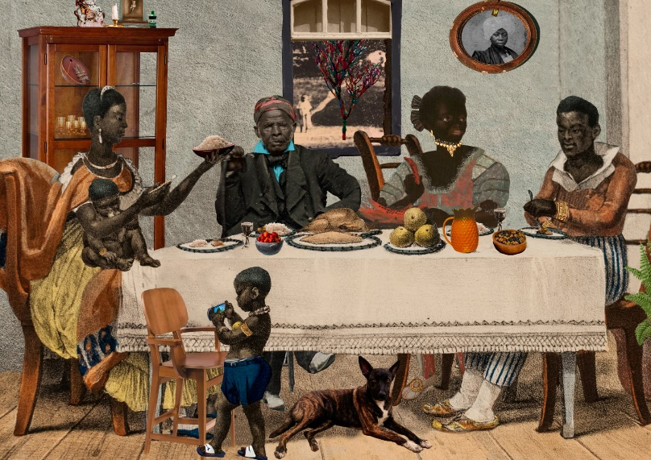
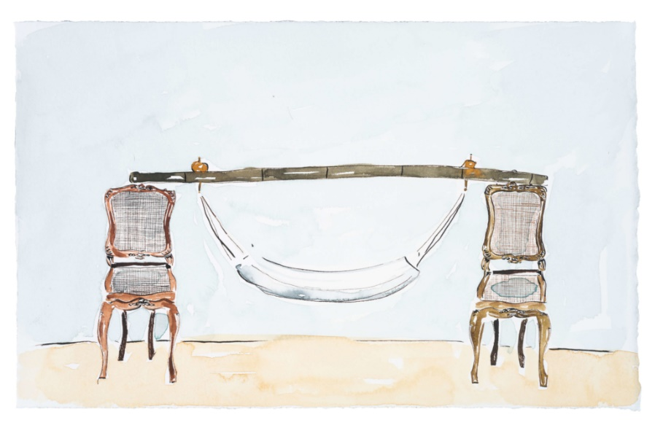
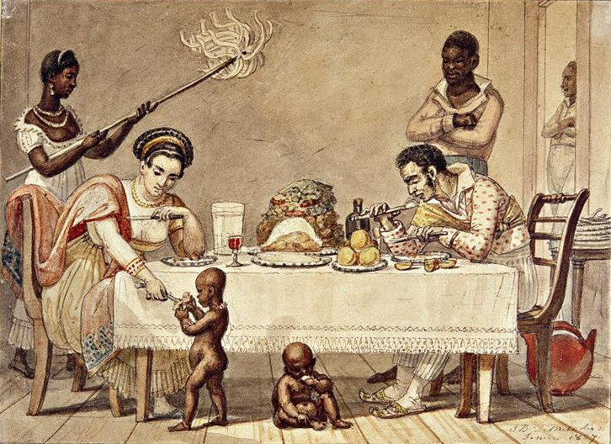
Independência do Brasil, Debret e violência colonial Moacir dos Anjos, Revista ZUM, 26/05/22
Gê Viana, “Sentem para jantar” da série “Atualizações Traumáticas de Debret”, 2020
Dalton Paula | Assentar volta à cidade de um proprietário de chácara, 2019
Jean-Baptiste Debret

Slide 43
Independência do Brasil, Debret e violência colonial Moacir dos Anjos, Revista ZUM, 26/05/22
Essas representações da construção social do Brasil, feitas por aqueles usualmente chamados de “viajantes”, constituem parte importante do que se convencionou chamar de brasiliana – coleções de informações visuais (por vezes acompanhadas de textos) que tematizam o país do ponto de vista do colonizador e que, ao fazê-lo, reforçam uma relação de dominância.
A normalização desse olhar europeu sobre as regiões invadidas e colonizadas ultrapassa, porém, o próprio período em que foi materializado nessas imagens pelo artista francês, bem como por tantos outros que contribuíram para a formação da brasiliana. São imagens que fundamentam também a memória que, séculos depois, comumente se possui daquele período no Brasil. Memória atualizada por meio da reprodução acrítica daquelas cenas.
Memória que integra o que o sociólogo peruano Aníbal Quijano certa vez chamou de “colonialidade cultural”, resultado de um processo em que “a cultura europeia passou a ser um modelo cultural universal”, informando os modos de pensar, de agir e de lembrar dos habitantes de colônias e ex-colônias.
Artistas contemporâneos brasileiros têm tomado imagens feitas pelos artistas viajantes como objetos de suas investigações somente para inscrever nelas – ou delas extrair – significados que guardam em potência.
E que, por isso, terminam por decolonizar a brasiliana, pondo à vista as relações de poder e de subordinação extrema que permitiram e orientaram, de modo menos ou mais consciente ou explícito, a feitura daquelas influentes representações.

Slide 44
Medicina se baseia em diferenças raciais que não existem, diz biólogo Clarice Cudischevitch, FSPaulo, 03/03/23
Para Joseph Graves Jr., prática médica parte de suposições racistas para associar raças a doenças.
No século 20, análises biológico-antropológicas e de genética populacional demonstraram de maneira conclusiva que os humanos não têm raças biológicas, e traços físicos como cor da pele e medidas craniofaciais não podem ser usados para delinear grupos raciais. "Mas a não existência de raça biológica não significa a não existência de racismo", destacou Graves.
"É claro que algumas adaptações estão ligadas à predisposição a certas doenças – por exemplo, a variação da cor de pele conforme a latitude [e, consequentemente, a maior ou menor exposição ao sol] pode ser associada à predisposição ao câncer de pele", continuou o biólogo. "Mas saber que isso é verdade não é o mesmo que relacionar grupos a determinadas doenças.
“é urgente reformar os currículos das escolas de medicina e incluir disciplinas com uma compreensão da ciência moderna acerca da diversidade biológica humana, como a antropologia biológica”. https://www1.folha.uol.com.br/blogs/ciencia-fundamental/2023/03/medicina-se-baseia-em-diferencas-raciais-que-nao-existem-diz-biologo.shtml

Slide 45
Claudia Andujar

Slide 46
Tragédia yanomami impõe novo modelo de assistência à saúde Trabalho de profissionais indígenas na atenção primária é fundamental Ari Araujo, médico e doutor pela USP (membro da ONG Zoé que apoia populações amazônicas com acesso limitado à saúde)
Janeiro de 2023. A Fundação Cartier (França) e o The Shed (EUA) se preparam para inaugurar a megaexposição "The Yanomami Struggle" ("A Luta Yanomami") em um dos mais nobres espaços artísticos de Nova York. Guiada pelas lentes da fotógrafa e ativista suíço-brasileira Claudia Andujar, a retrospectiva é dedicada à colaboração entre a artista e os yanomami, grupo indígena ameaçado de extinção que vive na Amazônia, entre o Brasil e a Venezuela.
A tragédia yanomami se dá em um momento no qual pesquisadores de todo o mundo se questionam de forma inédita como mecanismos de discriminação baseados em raça, status migratório e origem indígena (dentre outros fatores) se relacionam a disparidades no acesso à saúde. Diante do aumento de doenças evitáveis e mortes prematuras em populações historicamente desassistidas, a prestigiada revista científica The Lancet lançou no final de 2022 a série de artigos "Racismo, xenofobia, discriminação e saúde". A iniciativa é um convite para que a comunidade científica se debruce sobre o tema em seus níveis estrutural, social, legal e institucional. O Brasil, com sua complexidade racial e étnica, além de inúmeras interseccionalidades, é um laboratório ideal para isso.

Slide 47
Tragédia yanomami impõe novo modelo de assistência à saúde Trabalho de profissionais indígenas na atenção primária é fundamental Ari Araujo, médico e doutor pela USP (membro da ONG Zoé que apoia populações amazônicas com acesso limitado à saúde)
O cenário de degradação da saúde indígena no território yanomami deixa claro que o necessário debate acadêmico não poderá preceder as urgentes ações assistenciais para conter a catástrofe humanitária em curso. O respeito às culturalidades e saberes ancestrais desses povos, em consonância com o precioso trabalho dos profissionais indígenas na atenção primária à saúde local, é fundamental para não cairmos no clichê do assistencialismo ou da generosidade salvadora. Longe das galerias de arte e dos bancos da academia, essa foi a mais valiosa experiência que a presença em terras amazônicas me trouxe.

Slide 48
Claudia Andujar

Slide 49
'Desritualização' da morte ameaça identidade cultural dos yanomami Sepultamento longe da família e circulação de imagens de mortos causam dor aos parentes FSPaulo, 03/02/23
A crise humanitária nas comunidades yanomami sob o cerco de garimpeiros gera um tipo de sofrimento que não se resume às mortes por malária e desnutrição. Segundo a visão desse povo amazônico, os membros da etnia que morrem só podem descansar de vez após um ritual funerário longo e complexo, no qual todos os vestígios do morto são apagados, do corpo aos objetos pessoais –o que inclui quaisquer imagens dele.
Por isso, tanto o sepultamento de um yanomami longe de sua família, num cemitério não indígena, quanto a circulação de fotografias e vídeos de indígenas que já morreram causam dor às famílias desses mortos e, segundo a crença do grupo, também aos próprios mortos.
https://www1.folha.uol.com.br/cotidiano/2023/02/desritualizacao-da-morte-ameaca-identidade-cultural-dos-yanomamis.shtml?utm_source=sharenativo&utm_medium=social&utm_campaign=sharenativo

Slide 50
A ação começa antes da premiação e vai envolver vinte celebridades indicadas ao Oscar que vão receber, pelas redes sociais, um recado em vídeo do líder da Urihi Associação Yanomami, Junior Hekurari Yanomami. “Na sua cultura, ouro significa sucesso. Para o meu povo, para a floresta e as criaturas que ainda restam na Amazônia, significa morte e destruição”, alerta o líder. https://www.youtube.com/watch?v=VEZ6yiLkh84

Slide 51
Firma canadense anuncia ayahuasca em pílulas Plano de patentear extrato padronizado pode enfrentar resistência indígena Marcelo Leite, FSPaulo, 20/12/22
A empresa Filament Health, do Canadá, mexe com vespeiros ao anunciar um extrato de vegetais com que se prepara a ayahuasca. Pelo Protocolo de Nagoya, tratado internacional sobre biodiversidade, teria de obter consentimento informado e repartir benefícios com povos indígenas, mas não divulga como isso seria feito.
Pesquisa clínica vem demonstrando terem efeito contra depressão e estresse pós-traumático, por exemplo.
A antropóloga brasileira Beatriz Labate, do Instituto Chacruna em São Francisco, considera que o projeto da Filament levanta várias questões éticas. "Houve alguma consulta prévia e informada a organizações indígenas? Há um projeto de reciprocidade ou repartição de benefícios?"
Labate aponta a realização recente no Brasil da 4ª Conferência Indígena da Ayahuasca, que reuniu mais de 35 grupos e explicitamente denunciou o patenteamento da ayahuasca e usos comerciais associados. Para a antropóloga, ainda há várias perguntas por responder:
"Quanto dinheiro está sendo dedicado a temas sensíveis e atuais como conservação das espécies naturais, apropriação cultural, justiça, equidade, extrativismo, biopirataria? De onde vêm as plantas usadas na pesquisa? Como reconciliar comercialização, medicalização e o caráter sagrado destas plantas?"
A ayahuasca, em si, não poderia ser por princípio patenteada, pois não haveria inovação digna de ser protegida por propriedade intelectual numa invenção cuja origem se perde no tempo. A Filament pode, no entanto, buscar proteção para seus métodos de extração e estabilização dos alcaloides nos vegetais que os indígenas da Amazônia foram pioneiros em combinar.

Slide 52
Revista FAPESP O outro lado da ayahuasca
Em testes iniciais, equipes de Natal e Ribeirão Preto avaliam ação antidepressiva de chá feito de folhas de arbusto e casca de cipó da Amazônia.
“A psiquiatria necessita de novos medicamentos porque muitos dos que existem hoje não apresentam boa eficácia contra certos casos de depressão”, afirma o psiquiatra Jaime Hallak. Ele é professor na Universidade de São Paulo em Ribeirão Preto (USP-RP) e coordena uma rede de pesquisadores que investiga o potencial terapêutico dos psicodélicos.
https://revistapesquisa.fapesp.br/o-outro-lado-da-ayahuasca/

Slide 53
Plantas 'professoras' ensinam a nos relacionar com a floresta, diz Jeremy Narby
https://www.youtube.com/watch?v=-5Dvn2bnA2o
2023, 12’

Slide 54
Conhecimento para quê?
Conhecimento para quem?
Como consolidar a democracia a partir dos pilares: informação, conhecimento e cultura?

Slide 55
Relatório OXFAM (2023)
O 1% mais rico do mundo ficou com quase 2/3 de toda riqueza gerada desde 2020 – cerca de US$ 42 trilhões -, seis vezes mais dinheiro que 90% da população global (7 bilhões de pessoas) conseguiu no mesmo período. E na última década, esse mesmo 1% ficou com cerca de metade de toda riqueza criada.
Pela primeira vez em 30 anos, a riqueza extrema e a pobreza extrema cresceram simultaneamente.
Em nosso relatório A “sobrevivência” do mais rico – por que é preciso tributar os super-ricos agora para combater as desigualdades, lançado por ocasião da reunião do Fórum Econômico de Davos 2023, defendemos o aumento na tributação dos super-ricos para recuperar parte dos ganhos obtidos por meio de lucros excessivos durante a crise iniciada com a pandemia de covid-19.

Slide 56
Relatório OXFAM (2023)
Cada bilionário ganhou durante a pandemia cerca de US$ 1,7 milhão para cada US$ 1 obtido por uma pessoa dos 90% mais pobres.
Na última década, os super-ricos concentraram cerca de metade de toda riqueza gerada no mundo.
Os 3.390 indivíduos mais ricos do Brasil (0,0016%) detêm 16% de toda a riqueza do país, mais do que 182 milhões de brasileiros (85% da população).
Um imposto de até 5% sobre os super-ricos poderia arrecadar US$ 1,7 trilhão por ano, o suficiente para tirar 2 bilhões de pessoas da pobreza.
(Oxfam Brasil: organização da sociedade civil brasileira, sem fins lucrativos e independente, criada em 2014 para a construção de um Brasil com mais justiça e menos desigualdades; parte de uma rede global, a Oxfam, que tem 21 membros que atuam em 87 países pelo mundo, por meio de campanhas, programas e ajuda humanitária)

Slide 57
Nosso tempo tem sido definido em termos de sua relação com a informação e o conhecimento.
Centralidade da informação e do conhecimento no mundo contemporâneo:
Milton Santos: A vida não é um produto da técnica, mas da política, a ação que dá sentido à materialidade.
Desenvolvimento tecnológico precisa ser pensado em articulação com as relações sociais em meio às quais ocorre.
Informação compreendida como um fato cultural e político, e não técnico.
Capurro: informação é ato de comunicação de conhecimento
Wersig: informação é conhecimento para ação
Transformação operada pelo desenvolvimento das tecnologias da informação – surgimento da ‘economia da informação’, com grandes empresas movidas pelo conhecimento como Microsoft, Apple, Google etc. – tudo passa a ser visto pelo viés da informação, por sua utilidade ou rendimento, numa perspectiva instrumental
Tensão entre tendências de controle democrático e autoritário que conformam o ambiente tecnológico
“ Desafio: como defender os ganhos sociais e democráticos que a internet tem promovido e como minimizar ou evitar a emergência de poderes autoritários no interior da rede e no uso que dela é feito? A resposta é política” (Abdo e Parra).
Pesquisa Ibope Inteligência (2018): 29% de brasileiros são classificados nos níveis mais baixos de proficiência em leitura e escrita - 8% de analfabetos absolutos (quem não consegue ler palavras e frases) e 21% estão no nível considerado rudimentar (não localizam informações em um calendário, por exemplo) = 50%

Slide 58
GEORGE YÚDICE. A amplitude da fala será a realização da diversidade tão desejada desde os anos 1980? Entrevista com Jesús Martín-Barbero. 2016.
Mutação da sociedade coconstituída pelas novas tecnologias: proliferação das falas e dos falantes: fala social ampliada: ruído (prenhe de falas tecendo informação social): escape dos lugares de autoridade e poder.
Motor é a informação
Os usuários intervêm no que se produz e se emite
O mundo na era da internet tornou-se um tumulto de vozes que geram informação, da qual provém um conhecimento que ‘sabemos entre todos’
Otimismo em relação ao uso multitudinário da internet + apropriação do valor dos dados gerados pelas pessoas ao expressar-se + internet como forma de controle – entrecruzamento de vozes

Slide 59
Ciudadanos reemplazados por algoritmos Néstor García Canclini
“Los conocimientos necesarios para desempeñarnos como ciudadanos se estrechan debido a la sustracción y el ocultamiento de datos por parte de las corporaciones y los gobiernos. Es mucho lo que no podemos conocer o, aun conociéndolo, parece inmodificable. Entender hoy la emancipación posible requiere admitir que Internet ofrece, como se creyó por su estructura en red, recursos antiautoritarios y desjerarquizadores. Pero su dependencia de instancias hipercentralizadas de gestión de datos y de gobiernos antidemocráticos pone en contradicción la potencia liberadora del conocimiento con la restauración y el reforzamiento de prácticas de dominación, prejuicios y control”.

Slide 60
Bernardo Toro
“O que é cultura hoje, ou o que é cultura do ponto de vista democrático? É a criação de condições estáveis para que os diferentes sentidos, que produzem os diferentes grupos de uma sociedade, possam circular e competir em igualdade de condições.
O sentido é a razão de existência para alguém no mundo (...) se os sentidos não circulam e não competem, não existem.
(...) O desafio que tem a cultura, a comunicação e a política é como estruturar arquiteturas para que todos nós possamos circular e competir.”

Slide 61
DEMOCRACIA COMO CONVERSA INFINITA (Pelbart)
↓
Democracia é invenção: cria, subverte e recria ininterruptamente os direitos, reinstituindo o social e o político. Tem como princípio fundamental a ampliação dos direitos, cuja matéria-prima é o desejo
↓
Não chegará a um momento em que estará consolidada: permanente condição de desejo

Slide 62
Limites da democracia (2022) Marcos Nobre
Só o aprofundamento da democracia pode de fato preservar a democracia.

Slide 63
Democracia acelera queda no mundo, mostra V-Dem (11/03/2022)
Brasil encabeça 'top 10' de países autocratizantes; onda global antidemocrática, diz instituto, leva à guerra.
Duas semanas de guerra e a Rússia ainda não está isolada, como reconhecem os principais jornais americanos. Agora foi o Washington Post, "Fora do Ocidente, Putin está menos isolado do que você imagina".
Em 2021, foco do relatório, "o nível de democracia desfrutado pelo cidadão global médio caiu para os níveis de 1989", ou seja, "os últimos 30 anos de avanços democráticos estão agora erradicados".
"Seis dos 27 membros da União Europeia estão agora se autocratizando", sublinha o estudo, falando em "onda". Nem os Estados Unidos escapam, também classificados como autocratizantes no ano.
Uma marca de 2021 foi a "epidemia de golpes de estado", cinco deles militares e um autogolpe, "um recorde para o século 21", que até então contava 1,2 por ano, em média.
Também "um recorde de 35 países sofreram deterioração significativa na liberdade de expressão", segundo o V-Dem.
https://www1.folha.uol.com.br/colunas/nelsondesa/2022/03/democracia-acelera-queda-no-mundo-mostra-v-dem.shtml?utm_source=sharenativo&utm_medium=social&utm_campaign=sharenativo&origin=folha

Slide 64
CULTURA
Todos os seres humanos são capazes de criar símbolos que se expressam em práticas culturais.
Todas as práticas sociais têm uma dimensão cultural (mas nem tudo nessas práticas sociais é cultura): significados e valores.
Invenção coletiva de símbolos, valores, ideias e comportamentos – espaço conflituoso.
Muitas formas de organizar o social.
A matéria da cultura é a questão do sentido.
Cultura é o que permanece e é aquilo que se inventa.
“Práticas vividas que capacitam uma sociedade, grupo ou classe a experimentar, definir, interpretar e dar sentido às suas condições de existência” (Stuart Hall).

Slide 65
Raymond Williams
Cultura é a soma das descrições disponíveis pelas quais as sociedades dão sentido e refletem as suas experiências.
Sistema significante através do qual uma ordem social é comunicada, reproduzida, experienciada, explorada.
Opera em três níveis, simultaneamente: residual, dominante, emergente.

Slide 66
Um apartamento em Urano Paul B. Preciado
“O que chamamos de subjetividade não é mais que a cicatriz deixada pelo corte na multiplicidade do que poderíamos ter sido”...

Slide 67
Antropologia: para que serve? (2019) TIM INGOLD
“Como devemos viver?”
“Este mundo-no-fio-da-navalha é o único mundo que temos”.
Campo experimental, aberto à especulação
“Trata-se de interrogar os outros, e o mundo, e esperar por suas respostas. É o que acontece em todo diálogo. E, como todo diálogo, ele transforma a vida de todos aqueles envolvidos. (...) Essa é a maneira de construir um mundo onde haja lugar para todos. Nós só podemos construí-lo juntos”. (p.72)

Slide 68
Diálogo – qualificar discurso ESCUTA X ausência de sustentação, de escuta, de diálogo

